Slide 1
OQIM AI / STARTUP
OQIM AI
Решения для дорожной сети
Измеряем поток на видео и проверяем последствия решений
для нескольких связанных участков.
Startup. Покупатель: транспортный оператор или интегратор.
Исследовательский прототип, реальные светофоры не подключены.
1 / 8
Notes:
Режим Startup. Источник требований: правила финала, предоставленные пользователем. Публичный прототип: https://baytoooo.github.io/oqim-ai/ . Полный исходный код: https://github.com/baytoooo/oqim-ai .

Slide 2
OQIM AI / STARTUP
Покупатель и его решение
Оператору нужно уменьшить очередь, не перегрузив соседний участок.
OQIM сравнивает варианты при одинаковом входном потоке.
Первый объект: въезд и 2–4 соседних регулируемых узла.
Покупатель оплачивает настройку камер и проверяемый отчёт.
Спрос и готовность платить предстоит подтвердить пилотом.
2 / 8
Notes:
Это гипотеза о покупателе и проблеме, не результат интервью. Предлагаемый пилот: PILOT_PLAN.md. Не представлять транспортного оператора или автодилера как существующего клиента.

Slide 3
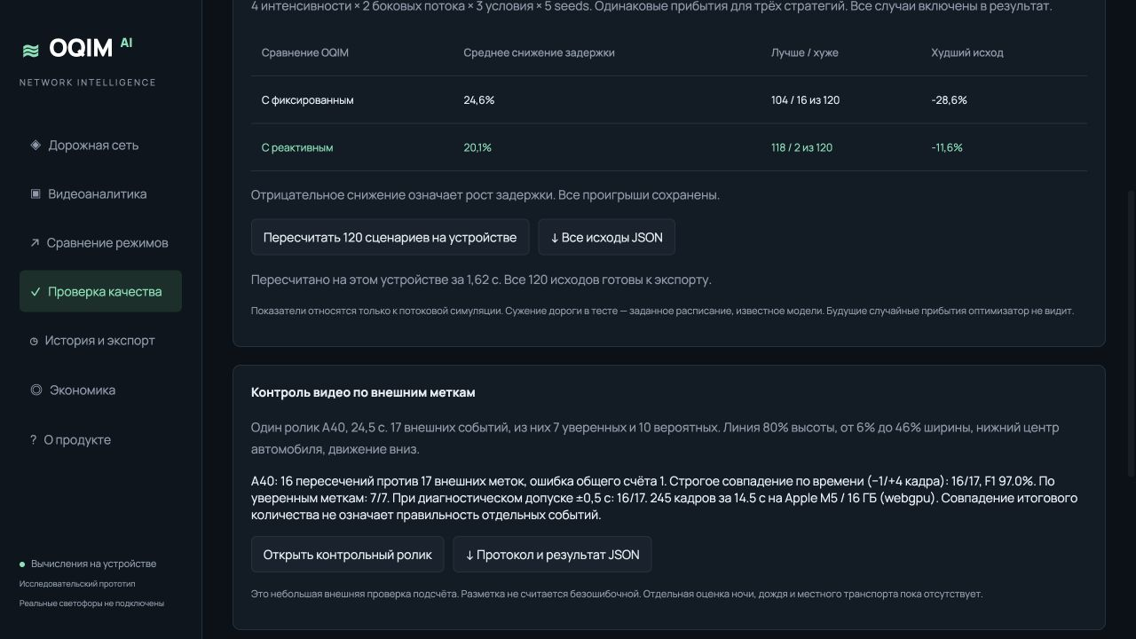
OQIM AI / STARTUP
Живое демо на новом видео
1. Видео с устройства жюри.
2. Отрезок и направление.
3. Подсчёт и скорость.
4. Три режима и экспорт.
Вычисления локальные.
Первый запуск: ≈46 МБ.
Перед защитой прогреть кэш.
3 / 8
Notes:
Скриншот реальной локальной версии1.1, сделанный при браузерной проверке. Страница доказательств пересчитала120сценариев на устройстве. Встроенные видео используются только при отсутствии разрешённого видео жюри. Первую загрузку модели выполнить заранее.

Slide 4
OQIM AI / STARTUP
Технология и вклад команды
YOLO26s и ByteTrack: открытая детекция и трекинг из PariVision.
OQIM: отрезок учёта, направления и неопределённость замера.
Сеть: конечная вместимость, очереди и время проезда.
Оптимизатор сравнивает зелёные фазы на 90 секунд вперёд.
21 тест. Защитные интервалы и смена плана на границе цикла.
AGPL-3.0, источники и помощь Codex раскрыты в репозитории.
4 / 8
Notes:
PariVision https://github.com/baytoooo/parivision-traffic , AGPL-3.0, переиспользованные detector.ts/tracker.ts/geometry.ts и pretrainedYOLO26s. OQIM поправляет IoU и добавляет измерение/интеграцию/сеть. Код написан при помощи Codex. Открытые компоненты не выданы за созданные во время финала.

Slide 5
OQIM AI / STARTUP
120 сценариев: эффект и границы
4 интенсивности × 2 боковых потока × 3 условия × 5 seeds
4 узла, 10 минут. Все исходы включены, входы одинаковы.
Базовый режим | Среднее снижение | Победы / потери | Худший исход
Фиксированный | 24.6% | 104 / 16 | −28,6%
Реактивный | 20.1% | 118 / 2 | −11,6%
Минус означает рост задержки. Это симуляция, не эффект в городе.
5 / 8
Notes:
Источник: dist/evidence/network-benchmark.json. npm run benchmark. Фиксированная сетка120сценариев, не подбор лучших. Средние24.55118% и20.05511%. Худшие исходы−28.5587% и−11.5646%. Сужение имеет известное модели расписание. Будущие случайные прибытия скрыты. Нет реального измеренного дорожного эффекта.

Slide 6
OQIM AI / STARTUP
Видео: 16 из 17 событий
A40, 24,5 с. Строгий допуск: −1 / +4 кадра при 30 fps.
16 совпадений, 1 пропуск, 0 лишних. F1 97.0%.
Все 7 уверенных меток совпали. 10 меток из 17 вероятные.
245 кадров за 14.5 с. Apple M5, 16 ГБ, WebGPU.
Внешняя разметка: Safdar Hussain / TrafficLens, MIT.
Один дневной ролик. Ночь и местные камеры ещё не валидированы.
6 / 8
Notes:
Источник измерений: evaluation/motorway-measurement.json и dist/evidence/cv-evaluation.json. Протокол evaluation/PROTOCOL.md заморожен до первого запуска в commitc268abc. Метки: https://github.com/safdar-hussain1/trafficlens/tree/f0eaf0181c1d25e2c05ef95ae7f3cc312e3e1150/data/groundtruth , Safdar Hussain, MIT. Видео: https://commons.wikimedia.org/wiki/File:Motorway_A40_-_on_bridge_above_the_traffic.webm , Kathinka Engels / Sounds of Changes, CC BY3.0. Уменьшено до960px,H.264,беззвука. Малый внешний набор с вероятными метками, не доказательство обобщения. Ночь показывает пропуски, численной оценки точности для ночи нет.

Slide 7
OQIM AI / STARTUP
Экономика пилота: гипотезы
На объект: подключение $1 000, подписка $300 в месяц.
Прямые расходы $120, вклад до общих расходов $180 в месяц.
Для окупаемости за 6 месяцев клиенту нужна подтверждённая
экономия не менее $467 в месяц до подписки.
Все цены и расходы являются гипотезами. Продаж пока нет.
Оборудование, монтаж и городская интеграция считаются отдельно.
7 / 8
Notes:
Источник: PILOT_PLAN.md. Гипотезы:1000setup,300subscription,120cost; вклад180. Клиенту для6месяцев окупаемости нужно300+1000/6=466.6667. Финансовых обещаний и подтверждённых продаж нет. Синтетические24.6% не пересчитываются в деньги клиента.

Slide 8
OQIM AI / STARTUP
Пилот с измеримыми условиями
Один оператор, 2 недели, 12 размеченных отрезков с разных камер.
Два независимых разметчика и отложенная проверка качества.
Цели: ошибка счёта ≤10%, precision и recall событий ≥0,90.
Порог ошибки прогноза очереди согласуется до испытаний.
Бизнес-защита в перспективе: проверенные данные и интеграции.
Сегодня код открыт, преимущества внедрения ещё не доказаны.
8 / 8
Notes:
Источник: PILOT_PLAN.md. Критерии являются целями будущего пилота, не достигнутыми результатами. Ночь/дождь проверять отдельно. Минимум20событий на отрезок для относительной ошибки. Результаты не позволяют управлять реальными светофорами без оператора и отдельной интеграции.

